Slide 1
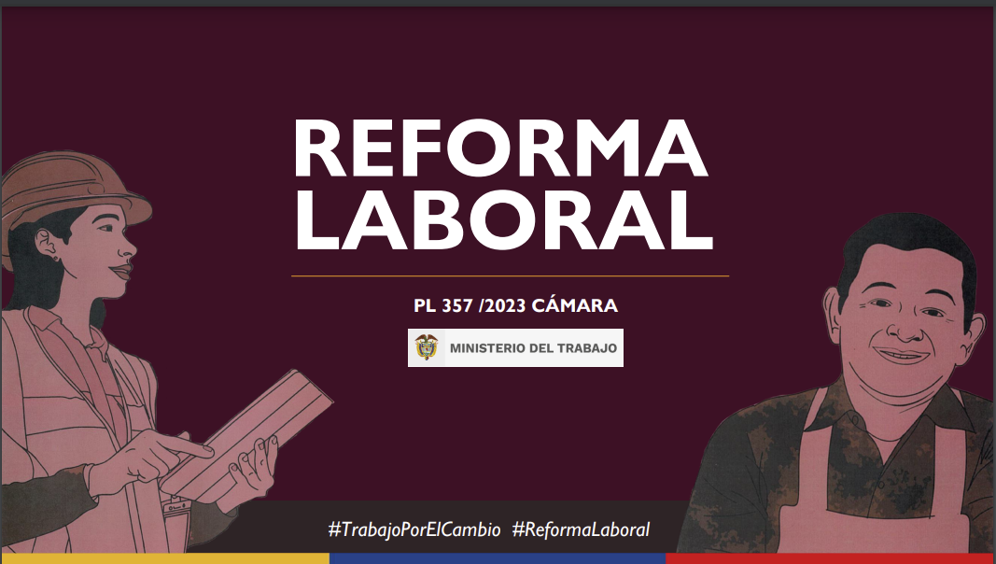

REFORMA LABORAL-ESTATUTO DEL TRABAJO
PRESENTACION DEL PROYECTO
Equipo asesor

Slide 2

Aumentar el empleo reduciendo derechos aborales
Ley 789 de 2002
Artículo 46 parágrafo: Transcurridos dos años de la vigencia de la presente Ley, la Comisión de Seguimiento y Verificación aquí establecida presentará una completa evaluación de sus resultados. En ese momento el Gobierno Nacional presentará al Congreso un proyecto de ley que modifique o derogue las disposiciones que no hayan logrado efectos prácticos para la generación de empleo.

Slide 3
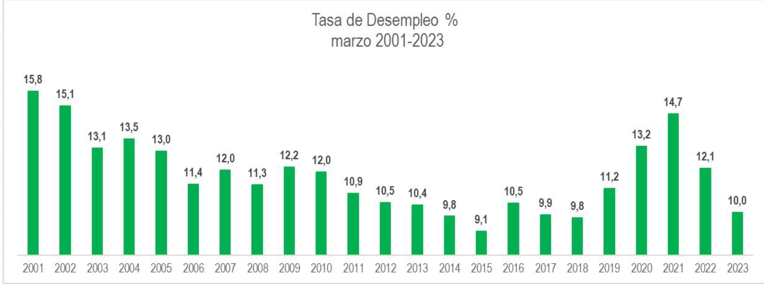

Slide 4
Tasa de empleabilidad
Marzo 2015 – Marzo 2023 (millones de personas)
Fuente: DANE

Slide 5
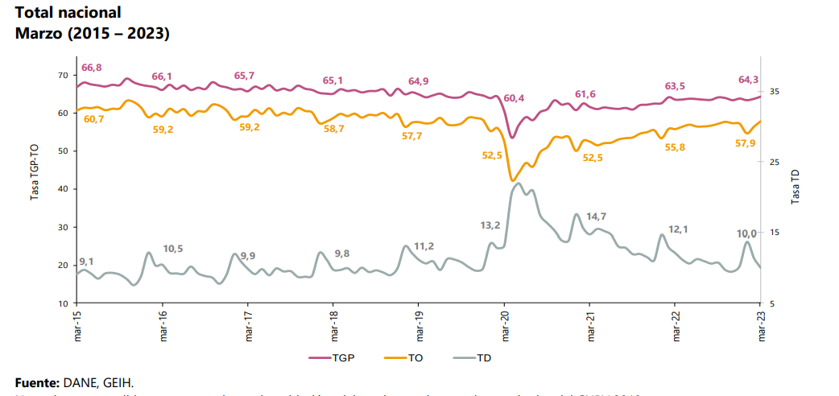
Tasa global de participación, ocupación y desempleo
Marzo 2015 – Marzo 2023 (valor %)
Fuente: DANE, GEIH

Slide 6




Incentivo a la generación de nuevos empleos
Ley 2155 de 2021 - Decreto 1399 de 2021
15%
25%
10%
Mujeres mayores de
28 años que coticen
hasta 3 smlmv
$174.000
Jóvenes menores de 28 años
$290.000
Hombres mayores de
28 años que coticen
hasta 3 smlmv
$116.000

Slide 7


Resultados - generación de empleos
Nóminas de julio 2021 a diciembre 2022 - boletín consolidado
25.480
760.743
$596.882
Empleadores/as con subsidio aprobado
Nuevos empleos
Millones en
subsidios
564.213
564.213
104.809
Jóvenes - 28
91.721
Mujeres + 28
Hombres + 28

Slide 8

Beneficiarios por tipo de empresa a abril de 2023
22.786
Empresas beneficiadas
Fuente: DANE, GEIH

Slide 9


Slide 10
Encuentros temáticos y sectoriales

Slide 11
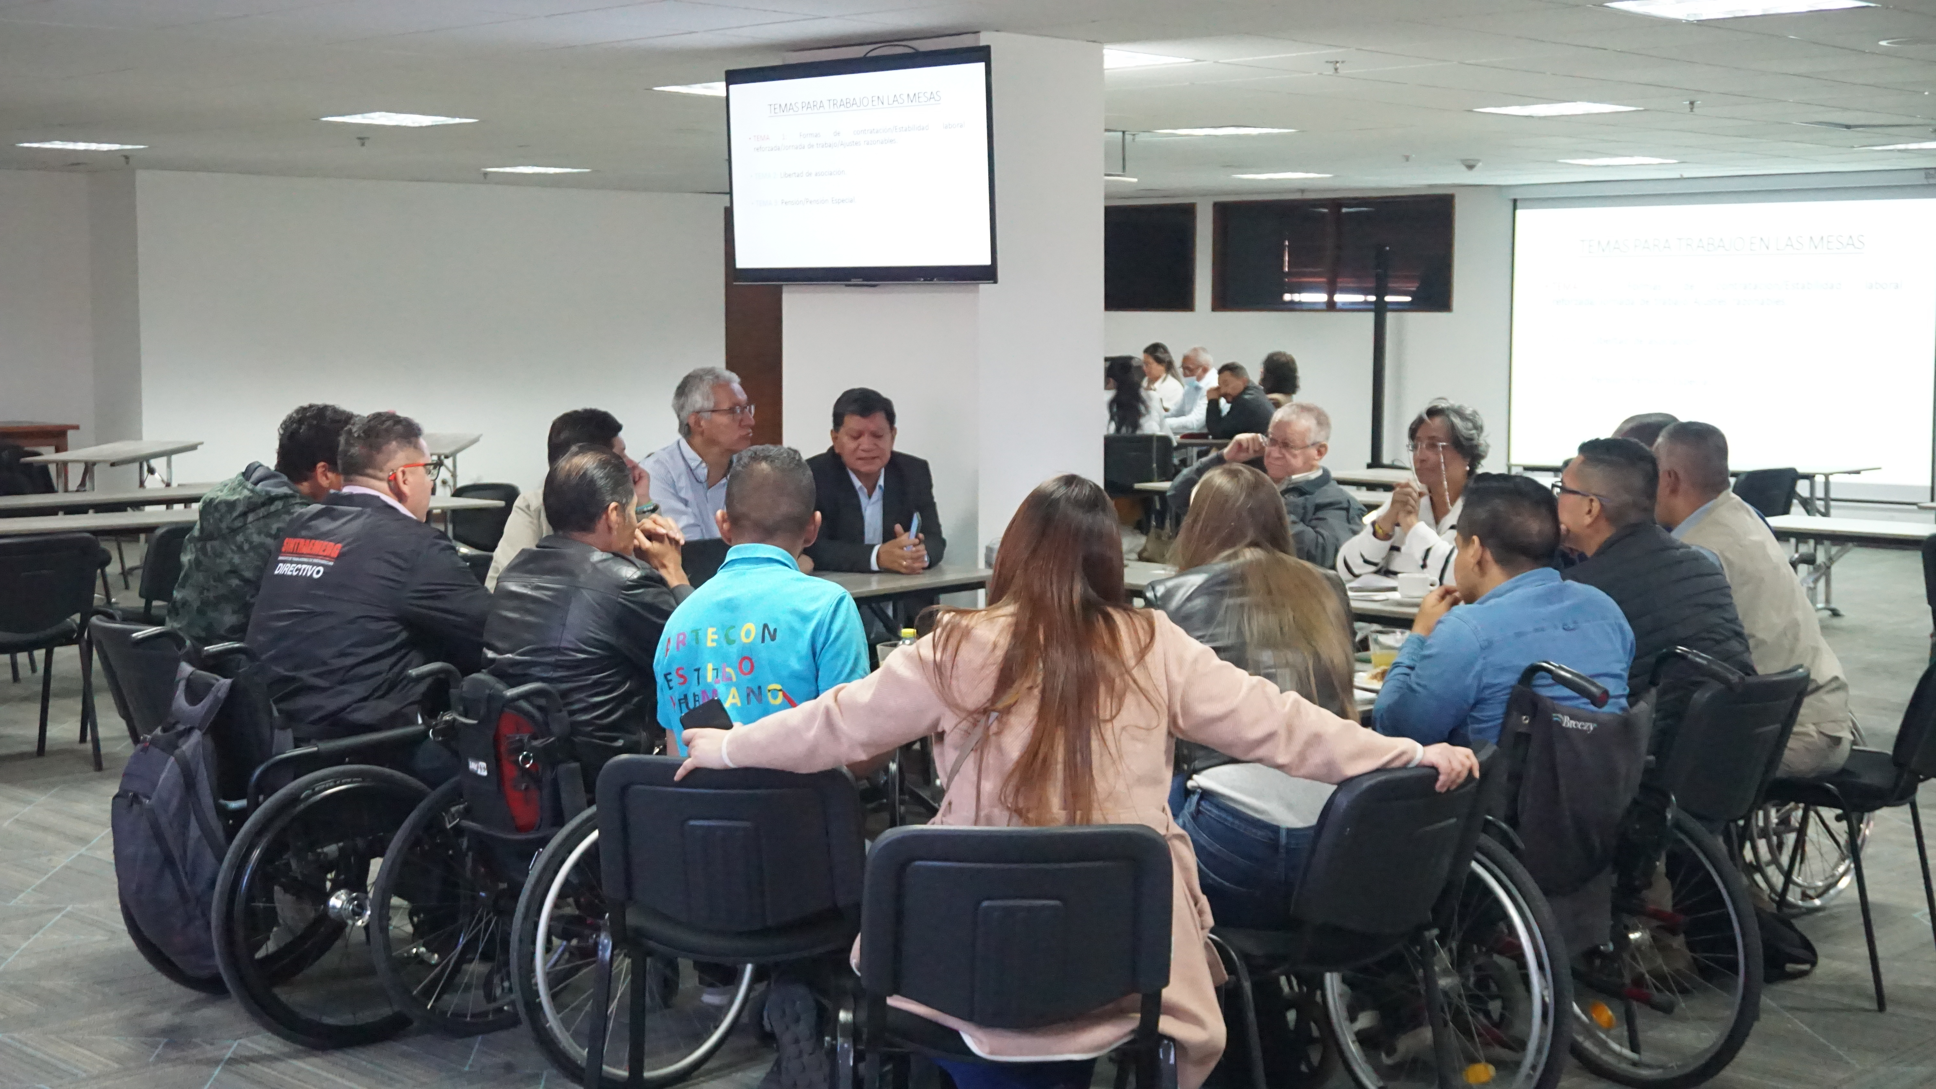
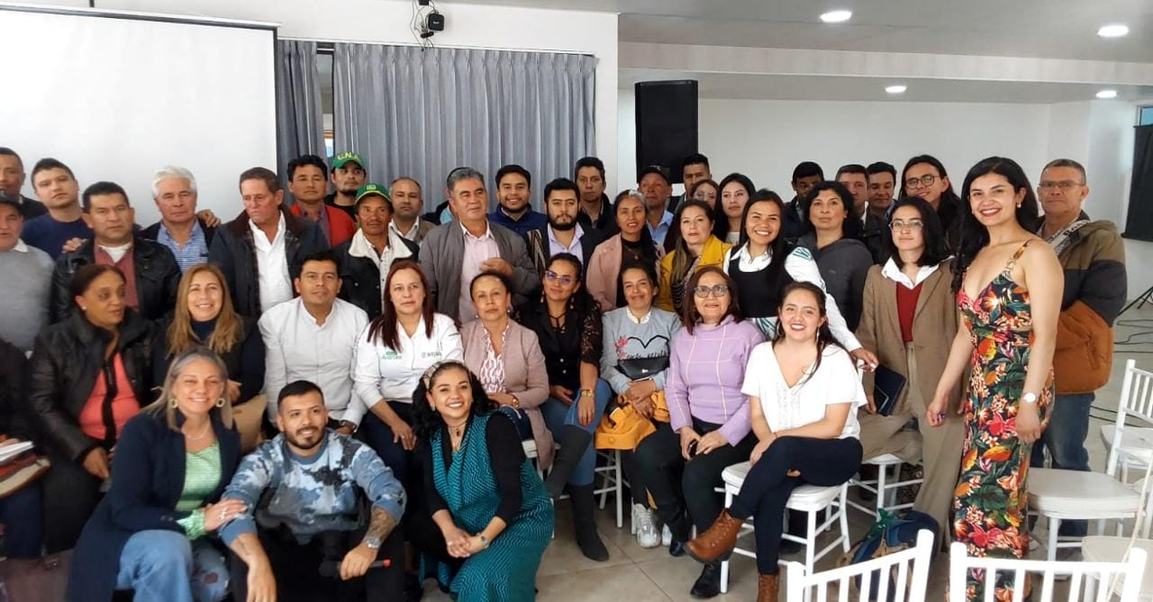
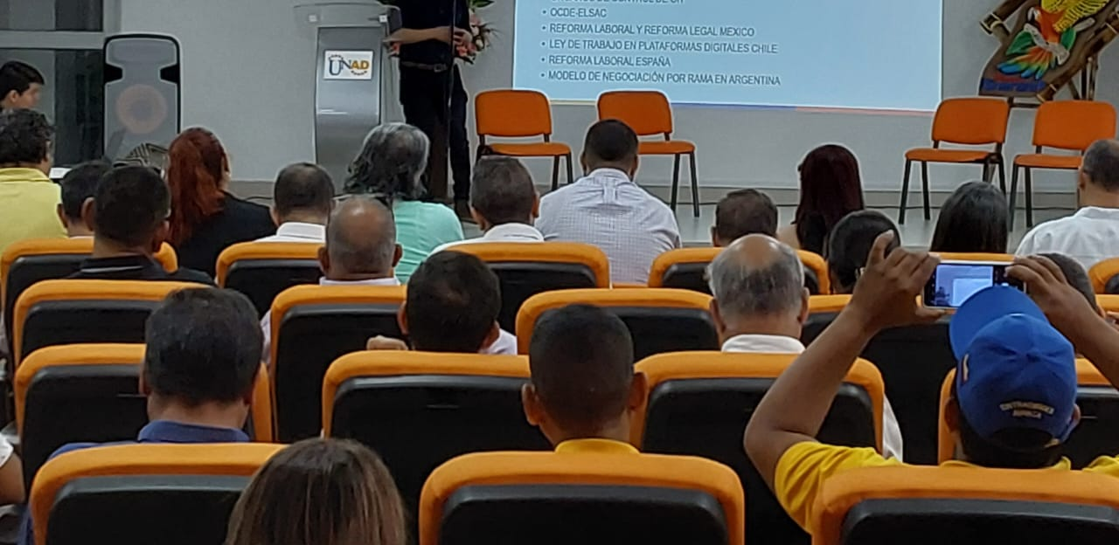
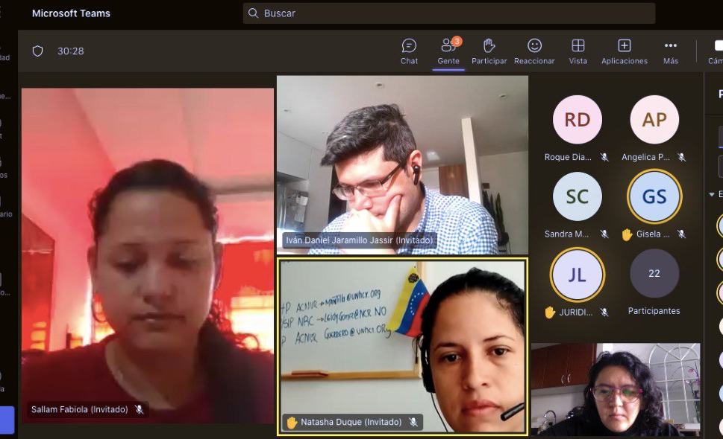
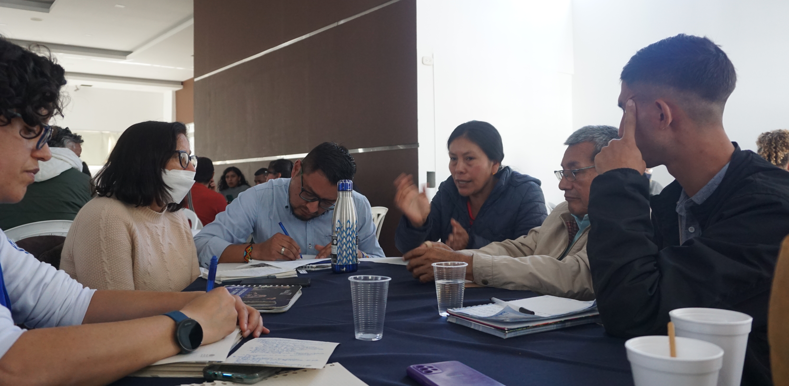
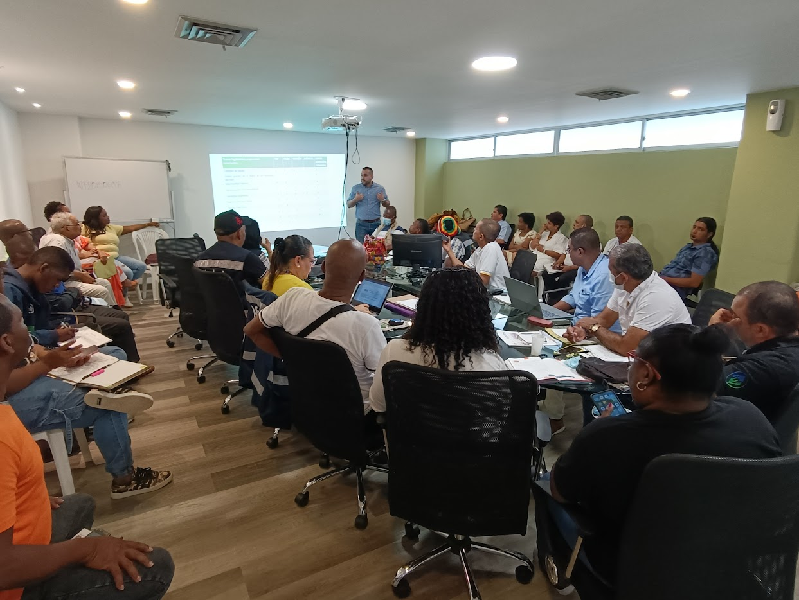
RURAL - TUNJA
DISCAPACIDAD
SOLIDARIO - NEIVA
T. MIGRANTE
RURAL - PASTO
PORTUARIOS

Slide 12












Insumos discutidos en la Subcomisión e
Inspiradores de la Reforma
1
2
3
4
Misión de empleo
2020
Misión Alternativa de empleo
Corte Suprema de Justicia
Órganos de Control de OIT
5
6
7
8
ELSAC
OCDE - ELSAC
Reforma Laboral y Reforma Legal México
Ley de Trabajo en Plataformas digitales Chile
Reforma Laboral España
9
10
Modelo de Negociación por Rama en Argentina
Relatoría Especial de Derechos Económicos Sociales y culturales de la CIDH

Slide 13
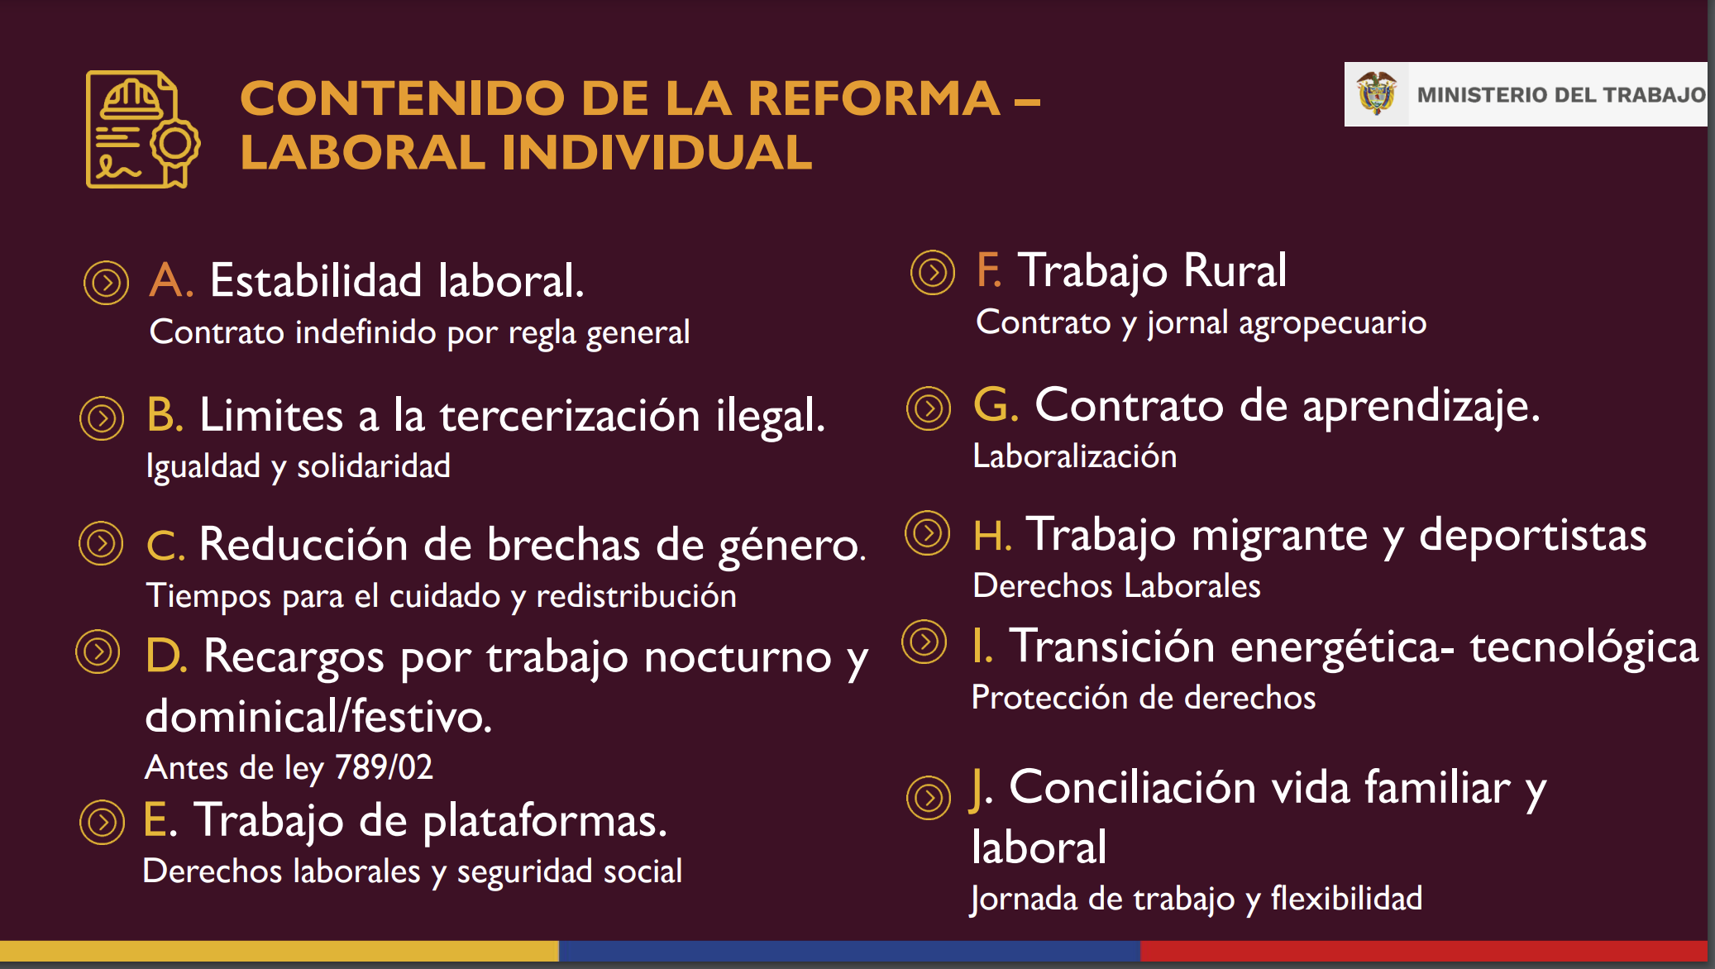

Slide 14

Memorandum de comentarios
Organización Internacional del Trabajo - Marzo 2023
Proyecto de Ley: “Por medio del cual se modifican algunos artículos del Código Sustantivo del Trabajo, Ley 50 de 1990, Ley 789 de 2002 y otras normas laborales”

Slide 15
Memorandum de comentarios
Organización Internacional del Trabajo - Marzo 2023
Artículo 64: La Oficina acoge favorablemente que la propuesta de modificación del Artículo 161 del Código sustantivo del Trabajo contenga un límite diario de ocho horas de trabajo, así como un límite semanal de 40 horas, en consonancia con las recomendaciones de la CEACR en su observación de 2022, en la que se pedía al Gobierno de Colombia que adoptara las medidas necesarias para asegurar que tanto en la legislación como en la práctica se fije un límite diario específico a las horas normales de trabajo, además del límite semanal (en virtud del Artículo 2 del Convenio sobre las horas de trabajo (industria), 1919 (núm. 1) y el Artículo 3 del Convenio sobre las horas de trabajo (comercio y oficinas), 1930 (núm.30)).
Artículo 45: En este sentido, está claro que el consenso de política internacional es que el contrato de trabajo de duración indefinida sigue siendo la regla general, mientras que el recurso a los contratos a plazo fijo debe ser solo cuando exista una razón objetiva para hacerlo.

Slide 16
Informe 2023 - Comisión de Expertos en Aplicación de Convenios y Recomendaciones (CEACR)
La Comisión saluda asimismo la presunción de la existencia de una relación de trabajo de los trabajadores en las actividades de reparto o distribución de cualquier tipo de producto o mercancía, cuando la empresa ejerce sus facultades de organización, dirección y control, mediante la gestión algorítmica del servicio o de las condiciones de trabajo, a través de una plataforma digital.

Slide 17

La noche estrellada Vicent Van Gogh 1889 MoMA

Slide 18
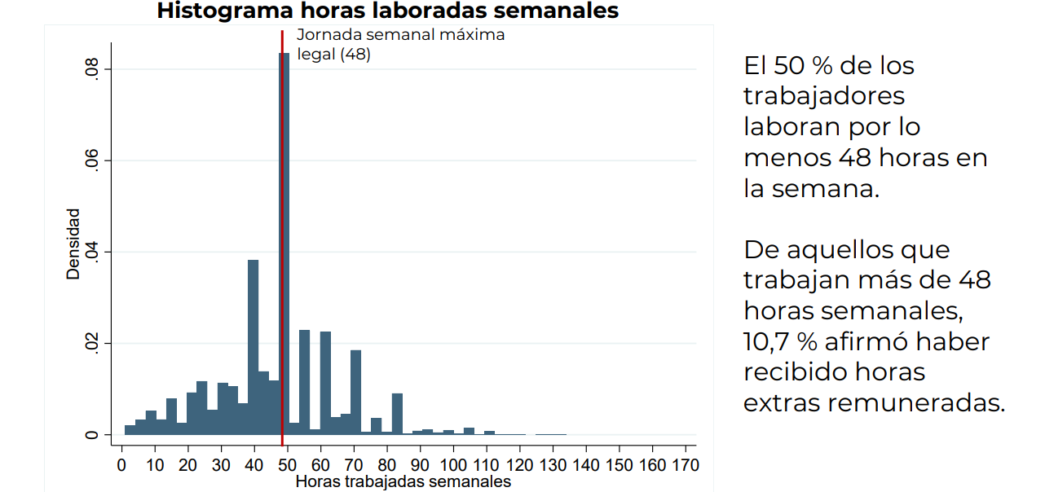
Histograma horas laborales semanales
El 50% de los trabajadores laboran por lo menos 48 horas en la semana
De aquellos que trabajan más de 48 horas semanales, 10,7% afirmó haber recibido horas extras remuneradas
Fuente: UGPP (2023)

Slide 19
Distribución horarios jornada laboral
89 de cada 100 trabajadores laboran en el horario diurno – diurno; solo 1 trabaja en el horario nocturno - nocturno
Fuente: UGPP (2023)

Slide 20
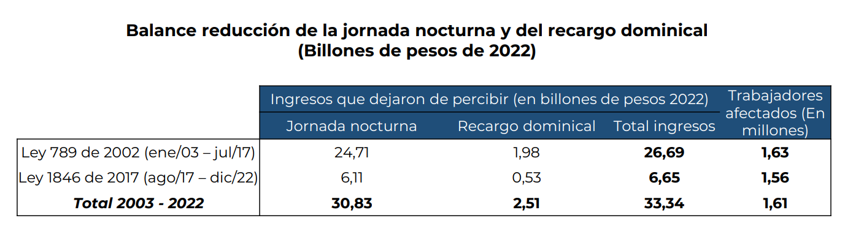
Balance reducción de la jornada nocturna y de recargo dominical (billones de pesos de 2022)
FUENTE: UGPP (2023)

Slide 21
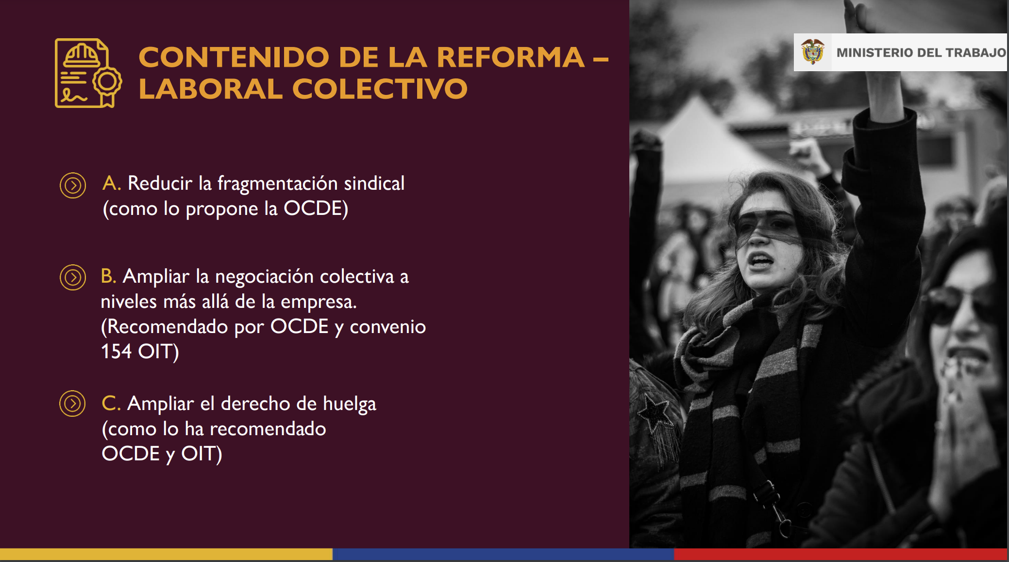
DERECHO COLECTIVO

Slide 22
Recomendaciones de la OCDE en materia de la negociación colectiva
Promover un sistema de dos niveles de negociación sectorial y a nivel de
empresa, elaborando la normativa sobre negociación sectorial en el Código del
Trabajo.
Eliminar la opción de negociar pactos colectivos.
Ampliar los convenio colectivos automáticamente a todos los empleados de una
empresa, no sólo a los miembros de los sindicatos firmantes (erga omnes)
Exigir que varios sindicatos de una misma empresa formen un equipo de negociación para garantizar un único convenio colectivo.

Slide 23
Recomendaciones de la OCDE en materia de la negociación colectiva
Conceder el derecho de huelga a las organizaciones sindicales de nivel
superior.
Garantizar que todos los trabajadores, independientemente del estatus legal
bajo el que trabajen, puedan afiliarse a los sindicatos en la práctica.
Recoger sistemáticamente datos sobre la negociación colectiva para seguir su
evolución.
Reflexionar sobre alternativas a la prohibición total de las huelgas en los
servicio esenciales (huelgas condicionadas a u requisito de servicio mínimo).
Reflexionar sobre alternativas a la prohibición total de las huelgas en los
servicio esenciales (huelgas condicionadas a u requisito de servicio mínimo).

Slide 24


Plan de Acción bajo el Acuerdo de Cooperación Laboral entre Canadá y Colombia (2018 – 2021)
En enero de 2017, la OAN Canadiense publicó el “Estudio de la Comunicación Pública CAN 2016-1. Informe publicado conforme al Acuerdo de Cooperación Laboral entre Canadá y la República de Colombia” en la cual se proponen las cuatro recomendaciones generales siguientes dirigidas al Gobierno de Colombia:
I) Proteger los derechos fundamentales de los trabajadores a la libertad de asociación y de negociación colectiva mediante la eliminación de vehículos legales usados para minar estos derechos (pactos colectivos, contratos sindicales, intermediación y subcontratación ilegales).

Slide 25
Corte Interamericana de Derechos Humanos caso extrabajadores del Organismo Judicial Vs Guatemala -Sentencia de 27 de julio de 2022-
Esta Corte, en su función consultiva, ya ha advertido que el criterio de legalidad de la huelga es un elemento central respecto de la posibilidad de ejercicio del derecho a la huelga. De esta forma, las condiciones y requisitos previos que la legislación establezca para que una huelga se considere un acto lícito, no deben ser complicados al punto de producir que en la práctica resulte imposible una huelga legal.

Slide 26
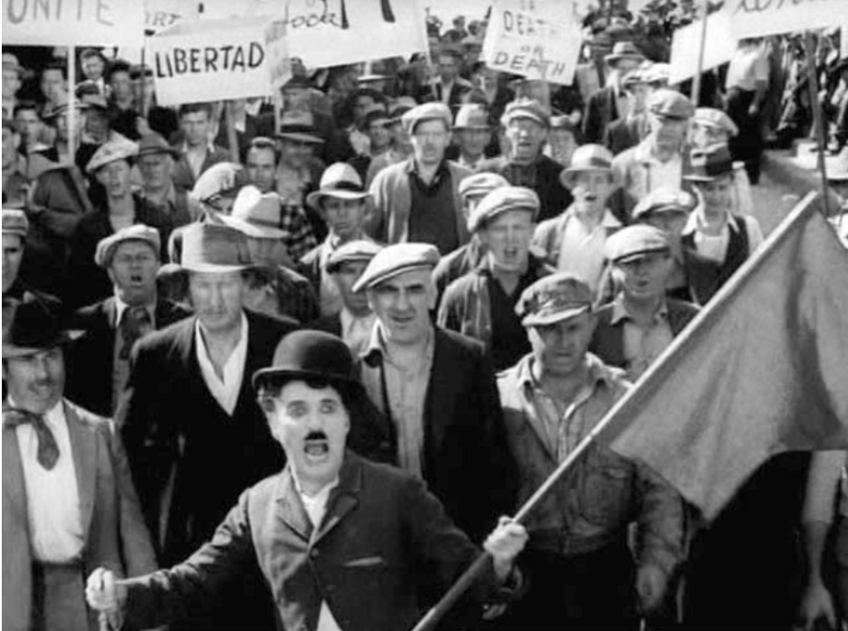
Tiempos modernos Charles Chaplin 1936

